Slide 1
生物大模型：序列、蛋白质、细胞与跨模态
BIOLOGICAL
FOUNDATION MODELS
蛋白质表示、
结构与设计
蛋白质序列、空间结构与功能
ESM3与AlphaFold 3
STRUCTURE
Notes:
本页安排 20 秒
上一课我们处理的是DNA和RNA，这一课把输入换成氨基酸序列。先看一个蛋白可以怎样被描述，再分别解释ESM3如何提出候选、AlphaFold 3如何预测分子复合物结构。最后把两个模型放回一个完整研究问题，比较需要提供的信息和能够读取的结果。
参考来源
Wang et al. Large Language Models in Bioinformatics: A Survey. ACL Findings, 2025
https://aclanthology.org/2025.findings-acl.184/
Hayes et al. Simulating 500 million years of evolution with a language model. Science, 2025
https://www.science.org/doi/10.1126/science.ads0018
Abramson et al. Accurate structure prediction of biomolecular interactions with AlphaFold 3. Nature, 2024
https://www.nature.com/articles/s41586-024-07487-w

Slide 2
本课要回答的问题
已知条件与目标输出，决定采用哪条蛋白质建模路线。
局部结构等条件
ESM3
候选蛋白序列
给定分子组分
AlphaFold 3
复合物结构
ESM3侧重条件生成，AF3预测给定组分的联合结构
Wang et al., ACL 2025
02 / 24
Notes:
本页安排 35 秒
本课的主线是三个动词：描述、生成和预测。描述部分建立氨基酸、残基和结构的基本词汇。生成部分用固定条件、补全未知位置的方式理解ESM3。结构部分则关心多种分子怎样在空间中组合。听完以后，应当能够把一个蛋白研究需求写成明确的输入和输出。
参考来源
Wang et al. Large Language Models in Bioinformatics: A Survey. ACL Findings, 2025
https://aclanthology.org/2025.findings-acl.184/

Slide 3
蛋白质的三个观察角度
序列、结构与功能共同描述一个蛋白。
观察角度 | 数据长什么样 | 示例问题
序列 | 氨基酸排列 | 这个位点能否改变？
结构 | 三维坐标或距离 | 两个残基是否接近？
功能 | 特定条件下的测量 | 是否具有目标活性？
EvolutionaryScale, ESM3 · Abramson et al., Nature 2024
03 / 24
Notes:
本页安排 50 秒
序列告诉我们残基如何排列，结构告诉我们这些残基在空间里怎样接近，功能则来自蛋白在特定条件下的作用或测量。两条序列可能形成相似结构，同一个蛋白的功能也依赖环境和结合对象。接下来先把这些描述拆开，再看模型怎样把它们联系起来。
参考来源
EvolutionaryScale. ESM3 release and method overview
https://www.evolutionaryscale.ai/blog/esm3-release
Abramson et al. Accurate structure prediction of biomolecular interactions with AlphaFold 3. Nature, 2024
https://www.nature.com/articles/s41586-024-07487-w

Slide 4
M、K、T分别代表哪种氨基酸
单字母代码对应氨基酸，编号对应残基位置。
单字母 | 中文名称 | 在序列中的含义
M | 甲硫氨酸 | 第1个残基的身份
K | 赖氨酸 | 第2个残基的身份
T | 苏氨酸 | 第3个残基的身份
Wang et al., ACL 2025
04 / 24
Notes:
本页安排 50 秒
M、K、T是三种氨基酸的单字母代码，分别对应甲硫氨酸、赖氨酸和苏氨酸。序列中的第一个位置叫第一个残基，并不直接等于空间中的某个方向。读蛋白模型时，先把字母、残基编号和结构坐标分清，后面的掩码位置与局部结构条件就容易理解了。
参考来源
Wang et al. Large Language Models in Bioinformatics: A Survey. ACL Findings, 2025
https://aclanthology.org/2025.findings-acl.184/

Slide 5
先写清楚研究问题
先确定已知信息与需要得到的结果。
研究需求 | 已知输入 | 目标输出
结构预测 | 氨基酸序列 | 空间构象
条件设计 | 局部结构或性质 | 满足条件的新序列
复合物建模 | 多种分子组分 | 联合空间结构
EvolutionaryScale, ESM3 · Abramson et al., Nature 2024
05 / 24
Notes:
本页安排 50 秒
设想三个明确需求。一种情况是已有一条蛋白序列，想获得其空间结构；另一种情况是希望保留一个局部构象，同时改变周围序列；还有一种情况关心蛋白与另一分子如何结合。三个需求决定了不同的输入条件和输出。后面的ESM3与AF3会分别承担这些问题中的不同角色。
参考来源
EvolutionaryScale. ESM3 release and method overview
https://www.evolutionaryscale.ai/blog/esm3-release
Abramson et al. Accurate structure prediction of biomolecular interactions with AlphaFold 3. Nature, 2024
https://www.nature.com/articles/s41586-024-07487-w

Slide 6
蛋白质表示学习
每个残基得到一个融合上下文的向量。
残基位置 | 1 | 2 | 3
氨基酸 | M | K | T
表示对象 | 位置1向量 | 位置2向量 | 位置3向量
信息来源 | 本位点＋上下文 | 本位点＋上下文 | 本位点＋上下文
Wang et al., ACL 2025 · EvolutionaryScale, ESM3
06 / 24
Notes:
本页安排 50 秒
沿着M、K、T三个位置观察表示。初始嵌入反映氨基酸身份，经过上下文编码后，每个向量还包含与其他位置的关系。位置级向量适合用于位点或局部性质预测，汇总向量适合描述整个蛋白。理解这层接口，就能把表示模型与具体任务头连接起来。
参考来源
Wang et al. Large Language Models in Bioinformatics: A Survey. ACL Findings, 2025
https://aclanthology.org/2025.findings-acl.184/
EvolutionaryScale. ESM3 release and method overview
https://www.evolutionaryscale.ai/blog/esm3-release

Slide 7
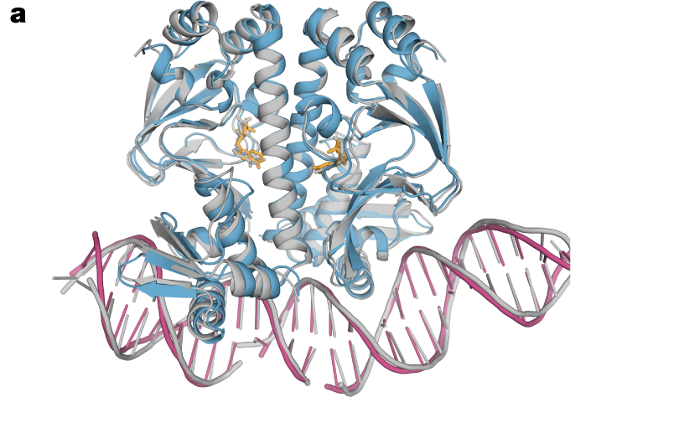
一维序列与三维接触怎样联系
序列上相隔较远的残基
折叠后在空间中靠近
蛋白质与核酸的空间排列来自AF3论文案例
Abramson et al., Nature 2024
07 / 24
Notes:
本页安排 50 秒
沿着蛋白链看，一号和五十号残基相隔很远；折叠以后，它们可能靠在一起。模型因此既要处理一维上下文，也要描述位置之间的空间关系。接触图的读法和上一课RNA配对矩阵相似：行列都是残基编号，某个格子表示两个残基之间的接近程度。
参考来源
Abramson et al. Accurate structure prediction of biomolecular interactions with AlphaFold 3. Nature, 2024
https://www.nature.com/articles/s41586-024-07487-w
图片：Abramson et al., Nature 2024，Fig. 1
https://www.nature.com/articles/s41586-024-07487-w

Slide 8
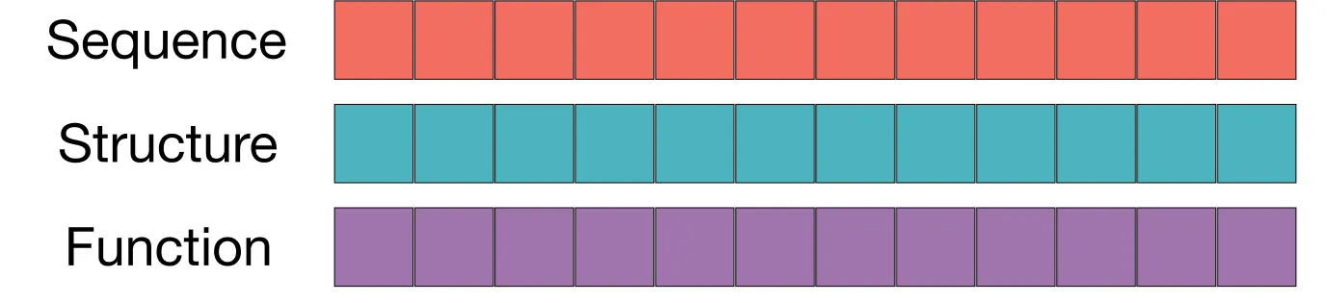
ESM3 的多模态范围
ESM3联合建模序列、结构与功能三条信息轨道。
序列记录残基，结构编码几何，功能轨道补充注释
EvolutionaryScale, ESM3
08 / 24
Notes:
本页安排 50 秒
ESM3把蛋白的多种描述组织成可以共同处理的信息轨道。序列轨道是氨基酸，结构和功能也会被转成适合模型学习的离散表示。训练时遮盖其中一部分，让模型根据可见信息恢复内容。使用时，就可以选择保留一段序列、局部结构或某类功能条件，再生成其余部分。
参考来源
EvolutionaryScale. ESM3 release and method overview
https://www.evolutionaryscale.ai/blog/esm3-release
图片：EvolutionaryScale, ESM3，esm3
https://www.evolutionaryscale.ai/blog/esm3-release

Slide 9
三条信息轨道怎样进入ESM3
同一残基位置，可以连接多种互补信息。
信息轨道 | 描述什么 | 可以给定的条件
序列 | 氨基酸及其排列 | 保留某些残基位置
结构 | 局部空间几何 | 保留一段局部构象
功能 | 蛋白作用相关的注释 | 给出功能类别线索
Hayes et al., Science 2025 · EvolutionaryScale, ESM3
09 / 24
Notes:
本页安排 50 秒
把一条蛋白看成三排对齐的信息。第一排是氨基酸，第二排编码结构特征，第三排携带功能相关线索。ESM3把可用信息转成模型能够共同处理的token。训练时可以遮盖不同轨道的内容，让模型利用其余线索恢复。由此就能把多模态理解与条件补全连接起来。
参考来源
Hayes et al. Simulating 500 million years of evolution with a language model. Science, 2025
https://www.science.org/doi/10.1126/science.ads0018
EvolutionaryScale. ESM3 release and method overview
https://www.evolutionaryscale.ai/blog/esm3-release

Slide 10
从条件到候选蛋白
保留指定条件，逐步补全未知位置。
已知条件
保留指定位置／局部结构
M A ? ? K ? L
补全未知位置 → 得到待筛选候选
已知条件保持固定；生成步骤持续增加候选中可确定的信息。
EvolutionaryScale, ESM3
10 / 24
Notes:
本页安排 50 秒
先看这一排位置，M、A、K和L代表已经指定的残基，问号是待补全的位置。条件生成的关键在于保留已经给定的信息，同时利用上下文推断其他位置。实际研究可以给出更长序列、局部结构或功能线索。下一页进一步展开，看看多轮补全如何让一个高度遮盖的输入逐渐完整。
参考来源
EvolutionaryScale. ESM3 release and method overview
https://www.evolutionaryscale.ai/blog/esm3-release

Slide 11
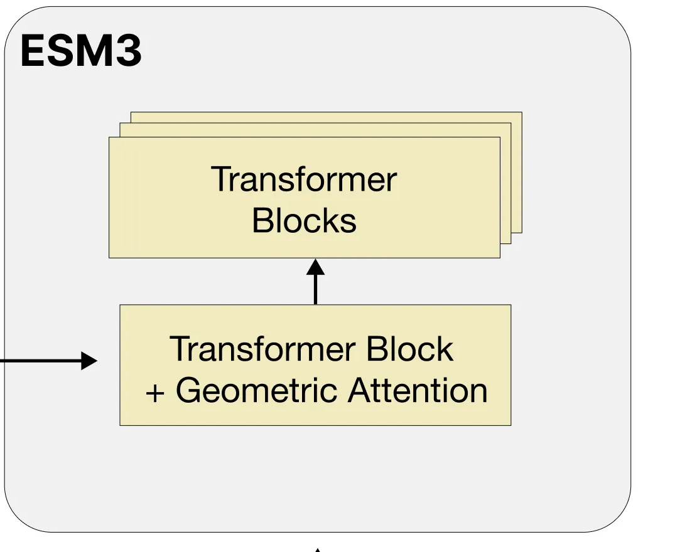
多轮补全如何形成完整候选
从掩码输入开始
用新补全的信息继续预测其余位置
几何注意力将结构条件连接到联合建模
EvolutionaryScale, ESM3
11 / 24
Notes:
本页安排 50 秒
一次条件生成可以分成多轮。开始时只固定少量信息，很多位置都还被遮盖。每一轮增加一部分确定内容，再把这些信息交给下一轮。这样，后续补全会利用前面已经生成的内容。整条序列完成后，研究者再读取结构和功能相关指标，比较不同候选。
参考来源
EvolutionaryScale. ESM3 release and method overview
https://www.evolutionaryscale.ai/blog/esm3-release
图片：EvolutionaryScale, ESM3，esm3
https://www.evolutionaryscale.ai/blog/esm3-release

Slide 12
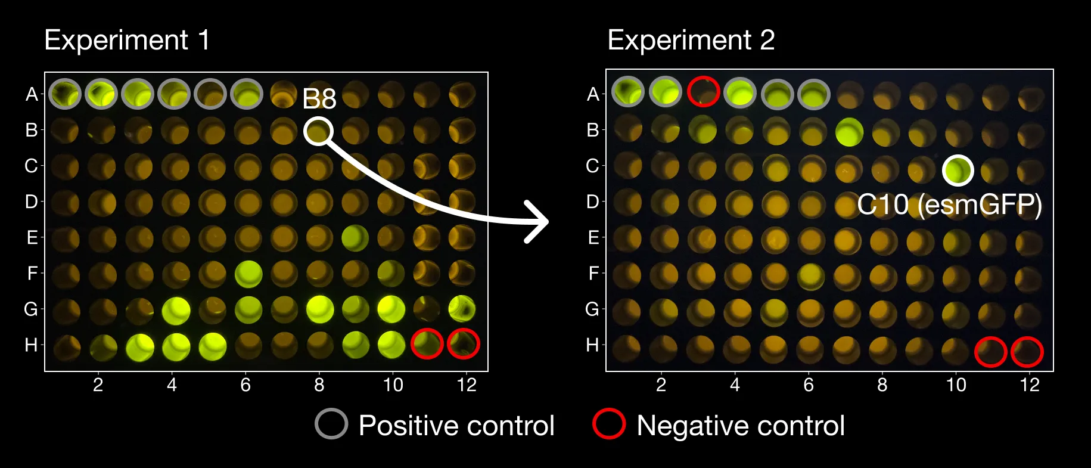
用荧光测量连接生成与筛选
两轮生成与荧光测量，逐步选择候选。
第一轮B8继续进入下一轮生成与筛选，得到C10（esmGFP）
EvolutionaryScale, ESM3
12 / 24
Notes:
本页安排 50 秒
荧光蛋白把模型输出和可观察现象连接了起来。模型先提出序列，随后研究者测量这些序列对应蛋白的荧光，再把获得的线索用于下一轮设计。读这类研究时，可以跟踪候选怎样进入下一步，以及每个阶段使用什么测量。这样能看见模型在整个发现过程中具体承担的作用。
参考来源
EvolutionaryScale. ESM3 release and method overview
https://www.evolutionaryscale.ai/blog/esm3-release
图片：EvolutionaryScale, ESM3，gfp
https://www.evolutionaryscale.ai/blog/esm3-release

Slide 13
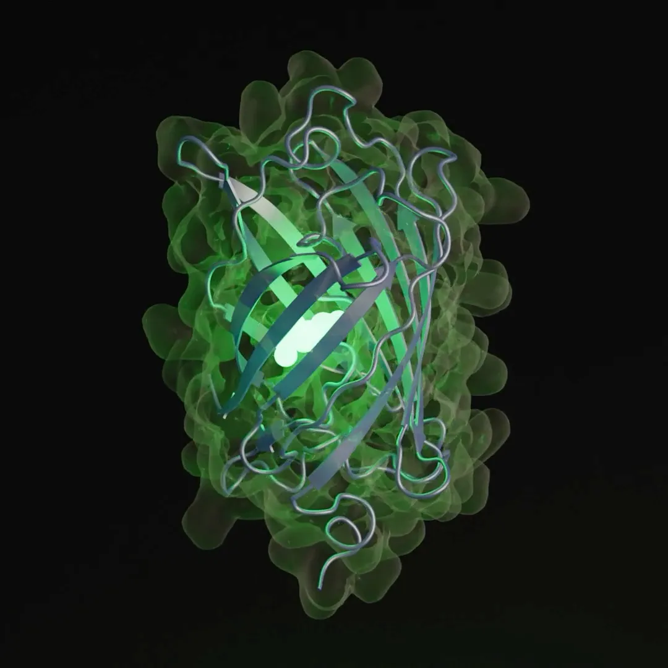
esmGFP案例：生成与荧光测量相衔接
esmGFP是生成后筛选得到的荧光蛋白
局部结构条件连接到可测量的功能
esmGFP结构展示，EvolutionaryScale
EvolutionaryScale, ESM3
13 / 24
Notes:
本页安排 50 秒
荧光蛋白的价值在于能把分子功能变成直接的测量信号。ESM3研究用局部条件引导候选，再根据荧光结果继续推进设计。我们在这里重点跟踪流程：条件进入模型，候选进入测量，测量结果帮助继续选择。它说明多模态生成怎样参与一个有明确目标的发现过程。
参考来源
EvolutionaryScale. ESM3 release and method overview
https://www.evolutionaryscale.ai/blog/esm3-release
图片：EvolutionaryScale, ESM3，gfp_structure
https://www.evolutionaryscale.ai/blog/esm3-release

Slide 14
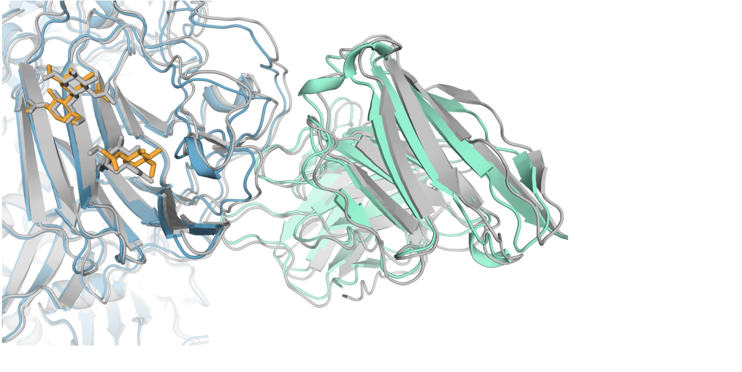
AlphaFold 3 的问题设定
给定分子组分
预测组分间的空间结构
模型输出不同分子组分之间的相对空间排列
Abramson et al., Nature 2024
14 / 24
Notes:
本页安排 50 秒
AlphaFold 3把问题扩展到多种生物分子的组合。我们给出研究中的分子组分，模型预测它们在空间中怎样排列。图中的连接表示把多种输入交给同一结构任务。后续分析会分别观察单体构象和分子界面，因为整体看起来完整，还需要细读研究真正关心的局部区域。
参考来源
Abramson et al. Accurate structure prediction of biomolecular interactions with AlphaFold 3. Nature, 2024
https://www.nature.com/articles/s41586-024-07487-w
图片：Abramson et al., Nature 2024，Fig. 1
https://www.nature.com/articles/s41586-024-07487-w

Slide 15
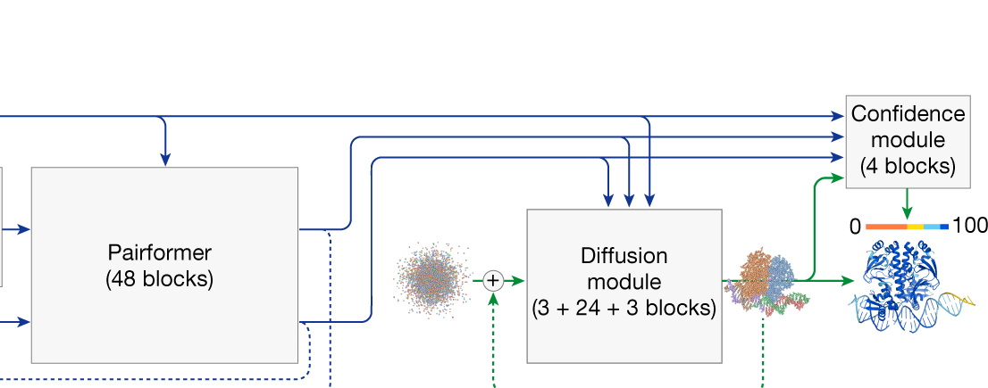
结构生成怎样逐步调整空间坐标
AF3利用条件信息，通过扩散模块逐步生成坐标。
Pairformer提供条件表示，扩散模块生成原子坐标
Abramson et al., Nature 2024
15 / 24
Notes:
本页安排 50 秒
可以把结构生成理解成逐步调整一组空间位置。模型利用分子身份和相互关系提供条件，坐标在多轮更新中逐渐形成结构。扩散式生成提供了这样一种建模方式。得到多个候选以后，我们再比较局部构象和界面，聚焦于研究所关心的分子区域。
参考来源
Abramson et al. Accurate structure prediction of biomolecular interactions with AlphaFold 3. Nature, 2024
https://www.nature.com/articles/s41586-024-07487-w
图片：Abramson et al., Nature 2024，Fig. 1
https://www.nature.com/articles/s41586-024-07487-w

Slide 16
复合物结构意味着什么
先看单体构象，再看分子之间的接触区域。
观察层次 | 要读的信息 | 对应问题
单体构象 | 残基排列与局部折叠 | 关键区域处于什么构象？
分子界面 | 接触、距离与朝向 | 哪些组分在空间中相邻？
功能解释 | 结构特征与测量的联系 | 优先检验哪种结合假设？
Abramson et al., Nature 2024
16 / 24
Notes:
本页安排 50 秒
第一层是单个分子的构象，例如蛋白链怎样折叠。第二层是分子界面，例如配体落在什么位置、与哪些区域接近。第三层再结合任务做解释：某个界面是否支持我们提出的结合假设，后续应该比较哪些候选。把这三个层次分开，阅读结构图就会更有顺序。
参考来源
Abramson et al. Accurate structure prediction of biomolecular interactions with AlphaFold 3. Nature, 2024
https://www.nature.com/articles/s41586-024-07487-w

Slide 17
pLDDT与PAE分别帮助读什么
局部置信度与相对位置误差，帮助阅读不同层次的结构。
信息 | 主要观察对象 | 阅读动作
pLDDT | 局部残基环境 | 定位结构较确定的区域
PAE | 区域之间的相对位置 | 检查结构域或链间关系
界面特征 | 不同分子的接触区域 | 结合任务查看关键接触
Abramson et al., Nature 2024
17 / 24
Notes:
本页安排 50 秒
读结构时，经常会看到局部置信度和相对误差。pLDDT帮助观察某个残基附近的局部结构，PAE则帮助观察一个区域相对另一区域的位置是否稳定。分析复合物时，还要把关注点放到不同组分之间的界面。这样就能从整张结构图逐渐缩小到真正需要解释的区域。
参考来源
Abramson et al. Accurate structure prediction of biomolecular interactions with AlphaFold 3. Nature, 2024
https://www.nature.com/articles/s41586-024-07487-w

Slide 18
ESM3 与 AF3 如何分工
已知条件与目标输出，决定模型的分工。
维度 | ESM3 | AlphaFold 3
主要能力 | 蛋白质条件生成 | 分子复合物结构
典型输入 | 部分序列/结构/功能 | 给定分子组分
主要追问 | 候选满足哪些条件？ | 结构与界面可信吗？
EvolutionaryScale, ESM3 · Abramson et al., Nature 2024
18 / 24
Notes:
本页安排 50 秒
现在把两个模型放进同一个表。若已经有一部分结构或功能要求，并希望得到新序列，重点看ESM3的条件生成。如果已经选定分子组分，希望理解其空间组合，重点看AF3的结构预测。实际流程可以把这些能力连接起来，例如先获得候选序列，再研究候选与目标分子的结构关系。
参考来源
EvolutionaryScale. ESM3 release and method overview
https://www.evolutionaryscale.ai/blog/esm3-release
Abramson et al. Accurate structure prediction of biomolecular interactions with AlphaFold 3. Nature, 2024
https://www.nature.com/articles/s41586-024-07487-w

Slide 19
一个候选的筛选流程
候选先满足设计条件，再逐层筛选并进入测量。
约束检查
计算筛选
人工审阅
目标实验
实验结果可用于调整条件，继续筛选下一轮候选
EvolutionaryScale, ESM3 · Abramson et al., Nature 2024
19 / 24
Notes:
本页安排 50 秒
一次生成通常会得到多个候选。第一轮筛选先看硬条件是否满足，比如指定残基是否保留。随后比较结构特征、序列特征以及与研究目标有关的指标。筛选标准需要有优先级，避免每项指标都要求第一。进入测量以后，新信息又可以帮助我们调整下一轮生成的条件。
参考来源
EvolutionaryScale. ESM3 release and method overview
https://www.evolutionaryscale.ai/blog/esm3-release
Abramson et al. Accurate structure prediction of biomolecular interactions with AlphaFold 3. Nature, 2024
https://www.nature.com/articles/s41586-024-07487-w

Slide 20
把候选筛选写成一张检查表
按研究目标确定候选筛选的先后顺序。
筛选层 | 检查内容 | 留下的记录
设计条件 | 残基、构象或功能条件 | 条件匹配结果
结构特征 | 整体构象与关键界面 | 结构分析及置信信息
目标性质 | 荧光、活性或其他任务量 | 测量值与候选排序
EvolutionaryScale, ESM3 · Abramson et al., Nature 2024
20 / 24
Notes:
本页安排 50 秒
例如希望保留一个局部结构，首先检查指定条件有没有满足。然后查看候选的整体结构和界面，再结合任务安排功能测量。表中的记录方式比只展示一张结构图片更有用，因为它解释了为什么这个候选进入下一步。研究目标不同，检查项与优先级也会随之调整。
参考来源
EvolutionaryScale. ESM3 release and method overview
https://www.evolutionaryscale.ai/blog/esm3-release
Abramson et al. Accurate structure prediction of biomolecular interactions with AlphaFold 3. Nature, 2024
https://www.nature.com/articles/s41586-024-07487-w

Slide 21
让指标对应序列、结构与功能
评价指标对应模型实际输出的层次。
任务层次 | 输出对象 | 评价依据
序列任务 | 位点或整体性质 | 分类或回归表现
结构任务 | 构象与接触界面 | 几何与界面质量
功能任务 | 荧光或活性 | 实际实验测量
Abramson et al., Nature 2024 · Hayes et al., Science 2025
21 / 24
Notes:
本页安排 50 秒
评价可以沿着今天的三种描述展开。序列层关心残基或蛋白性质，结构层关心几何和界面，功能层关心实际作用的测量。同一候选在不同层次上会产生不同信息。把它们放在一个有顺序的记录中，既方便筛选，也方便解释某个候选为什么值得进一步研究。
参考来源
Abramson et al. Accurate structure prediction of biomolecular interactions with AlphaFold 3. Nature, 2024
https://www.nature.com/articles/s41586-024-07487-w
Hayes et al. Simulating 500 million years of evolution with a language model. Science, 2025
https://www.science.org/doi/10.1126/science.ads0018

Slide 22
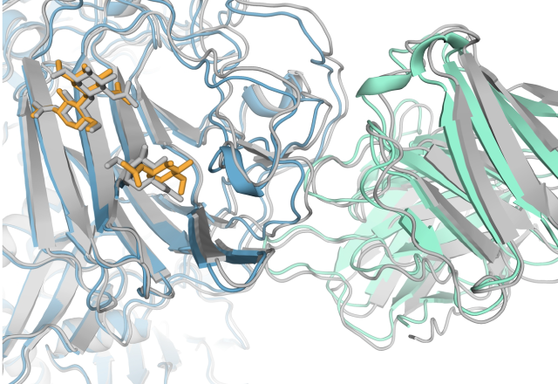
分子界面的局部阅读
结构图呈现相互作用界面
局部放大帮助定位残基与配体
着色预测结构与灰色参考结构的局部对照
Abramson et al., Nature 2024
22 / 24
Notes:
本页安排 65 秒
图中展示AlphaFold 3论文的结构案例局部。先分辨不同组分，再沿界面寻找相邻残基与配体。灰色和着色结构用于对照预测与参考构象。解释时关注局部空间排列，把位置映射回链和残基编号。
参考来源
Abramson et al. Accurate structure prediction of biomolecular interactions with AlphaFold 3. Nature, 2024
https://www.nature.com/articles/s41586-024-07487-w
图片：Abramson et al., Nature 2024，Fig. 1
https://www.nature.com/articles/s41586-024-07487-w

Slide 23
本课小结
ESM3
条件补全与候选生成
AF3
给定组分的结构预测
测量
连接设计与实际性质
Wang et al., ACL 2025 · Hayes et al., Science 2025 等
23 / 24
Notes:
本页安排 50 秒
这一课从MKT三个残基开始，逐步增加了结构、功能和多分子信息。ESM3说明了怎样把已知条件放进生成过程，AF3说明了怎样处理复合物结构。下一课会改变观察尺度：从一条分子序列转向一个细胞的基因表达，输入也随之变成高维矩阵。
参考来源
Wang et al. Large Language Models in Bioinformatics: A Survey. ACL Findings, 2025
https://aclanthology.org/2025.findings-acl.184/
Hayes et al. Simulating 500 million years of evolution with a language model. Science, 2025
https://www.science.org/doi/10.1126/science.ads0018
Abramson et al. Accurate structure prediction of biomolecular interactions with AlphaFold 3. Nature, 2024
https://www.nature.com/articles/s41586-024-07487-w

Slide 24
延伸阅读
ESM3：蛋白质多模态生成
Hayes et al., Science 2025
ESM3方法与公开模型说明
EvolutionaryScale, ESM3
AlphaFold 3：生物分子相互作用结构
Abramson et al., Nature 2024
Notes:
本页安排 20 秒
延伸阅读可以从ESM3的多轨道训练图和AF3的模型总图开始。先找到输入描述，再沿图追踪输出。荧光蛋白案例适合进一步阅读候选设计和测量之间怎样衔接。阅读时可以把本文的输入、目标、输出与筛选方式整理成一页笔记。
参考来源
Hayes et al. Simulating 500 million years of evolution with a language model. Science, 2025
https://www.science.org/doi/10.1126/science.ads0018
EvolutionaryScale. ESM3 release and method overview
https://www.evolutionaryscale.ai/blog/esm3-release
Abramson et al. Accurate structure prediction of biomolecular interactions with AlphaFold 3. Nature, 2024
https://www.nature.com/articles/s41586-024-07487-w

